Slide 1
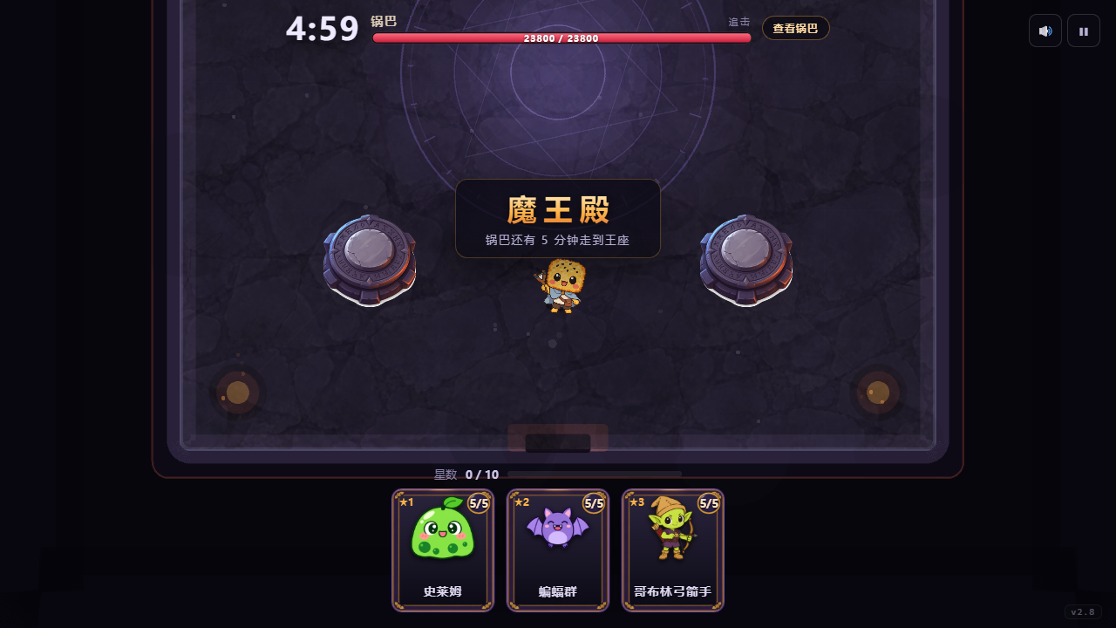
WaytoAGI 1024 切磋大会 · 游戏赛道
锅巴必须死
GUOBA MUST DIE
你是深渊，不是勇者。
反向肉鸽 · 单局 5 分钟 · 浏览器直接玩
零音频资源 · 美术 100% 模型生成

Slide 2
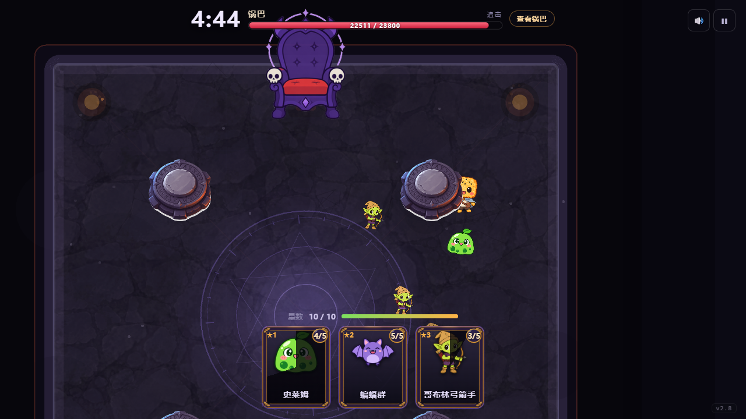
所有肉鸽教你当英雄，这个游戏让你当魔王
你没有身体，不能攻击，也不能移动。
你唯一能做的事，是召唤。
放什么、放哪、什么时候放 —— 这就是全部的决策。
五分钟后，只有一个人能活着走出去。
锅巴必须死 · GUOBA MUST DIE
2 / 11

Slide 3
一个动作，两种成长：他杀怪变强，你攒星变凶
你（魔王）
他（锅巴）
击杀积累星数
吃怪获得经验
更高星级 → 更凶的魔物
升级时从 10 条权能里三选一
每升一级挑一个主动技能
并随机叠一条被动
他越打越强，你越摆越凶 —— 两条曲线互相追着涨，谁先撑不住谁输。
这是整个游戏的张力来源：不是「怎么打死他」，而是「在他变强之前，你有没有准备好」。
锅巴必须死 · GUOBA MUST DIE
3 / 11

Slide 4


他叫锅巴：一块焦黄的锅巴，背一把 Y 字弹弓
性格
明明只是来打工的，被打急了会炸毛
口头禅
「……我只是想回家吃饭。」
战斗风格
全程远程：拉开距离、站定蓄力、放完就滚。他不莽，他惜命
常态
愤怒（低血量炸毛）
记忆锚点
怒气形态 + 打字机台词 + 升级横幅「锅巴 Lv.N：他变强了」
锅巴必须死 · GUOBA MUST DIE
4 / 11

Slide 5
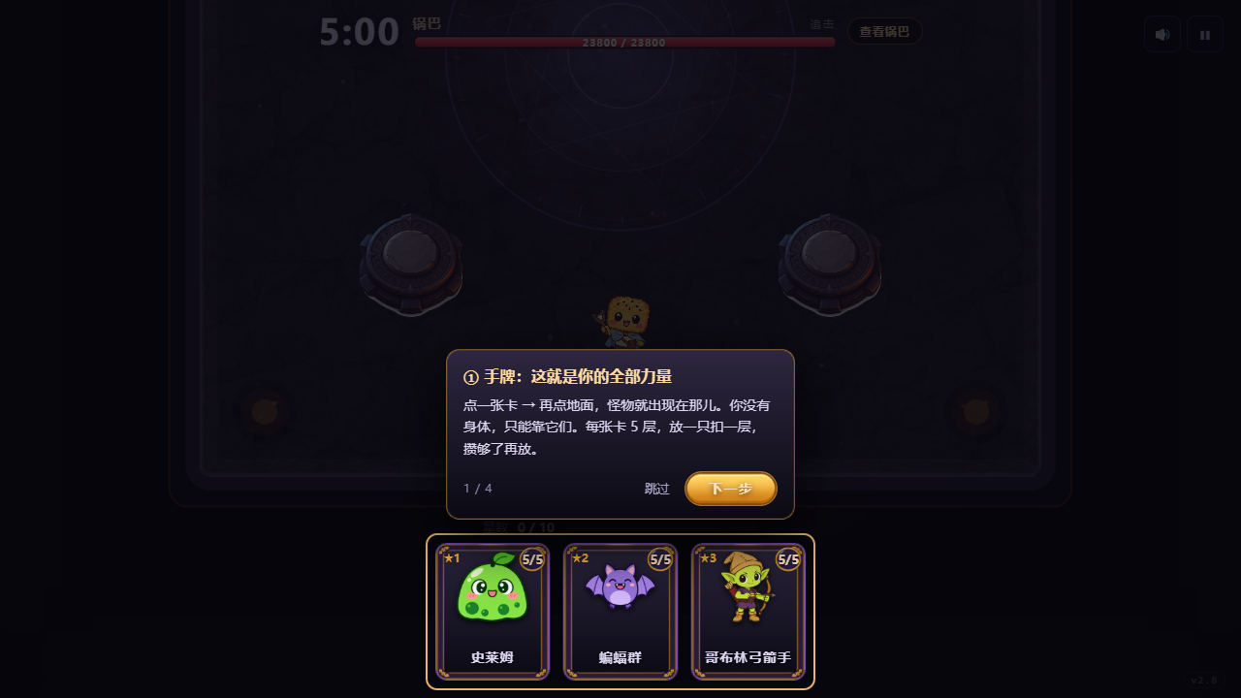
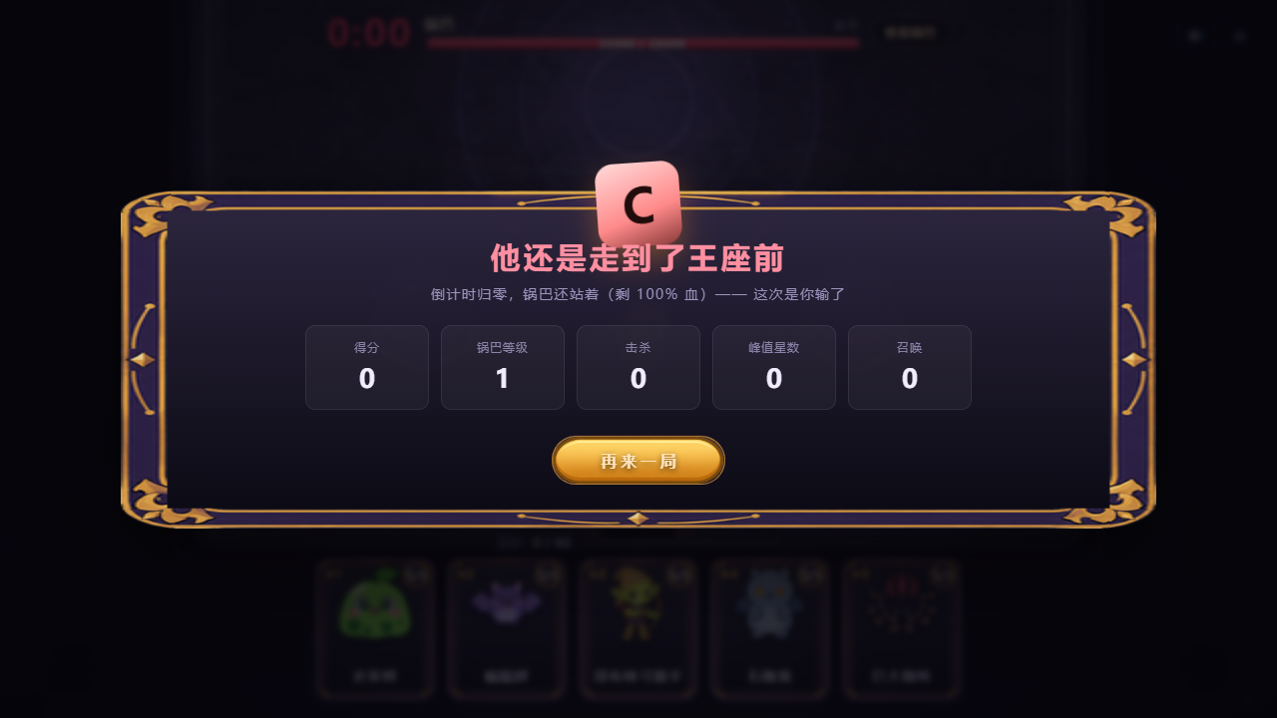
十秒看懂：教程指给你看，然后就把世界交给你
① 开局教程：冻住世界，指着真实控件讲 4 步
② 战斗：点卡 → 点地面，魔物直接摆到他路上
③ 结算：评级 + 五项数据，输了立刻想再来一局
操作只有三件事：点卡、点地面、等他死。手机上同样能玩。
右键 / Esc 取消选择 · Space 暂停 · M 静音
锅巴必须死 · GUOBA MUST DIE
5 / 11

Slide 6
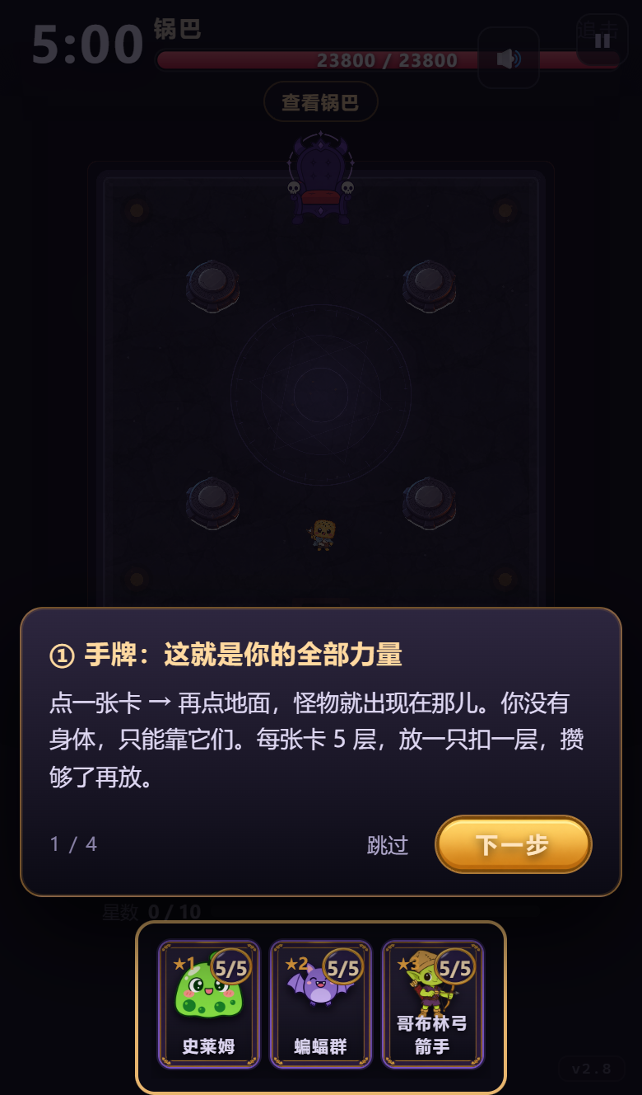
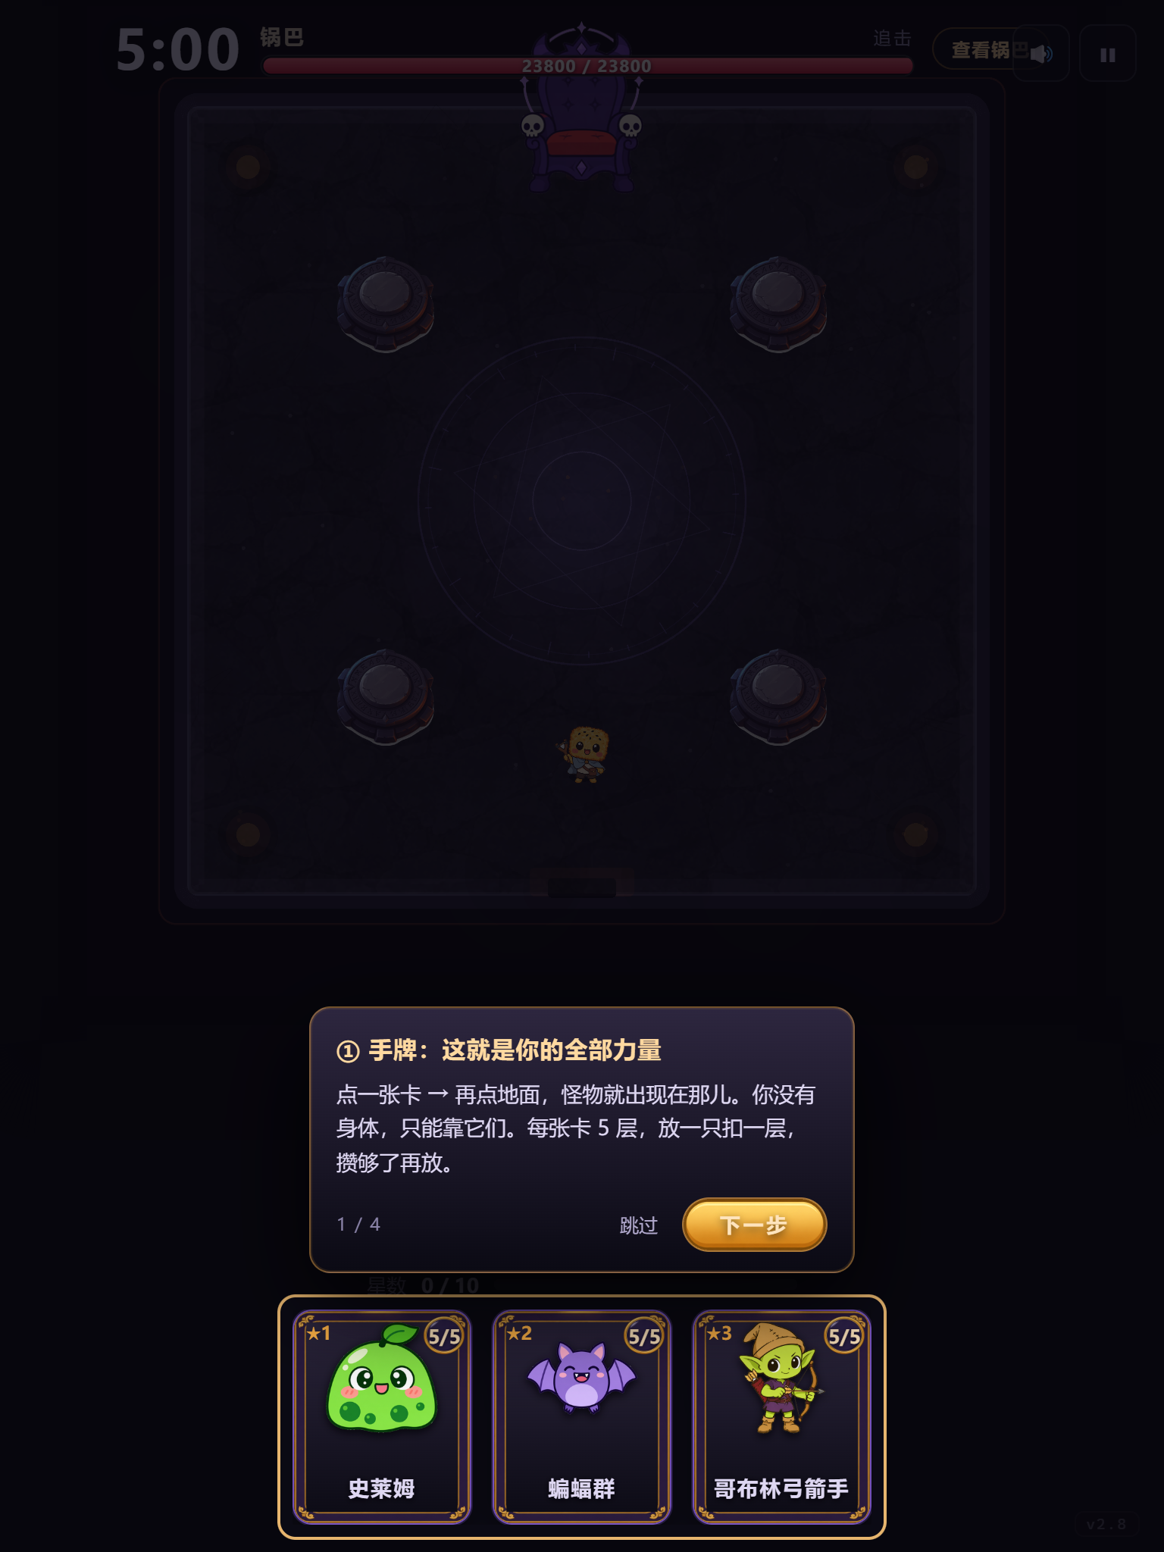
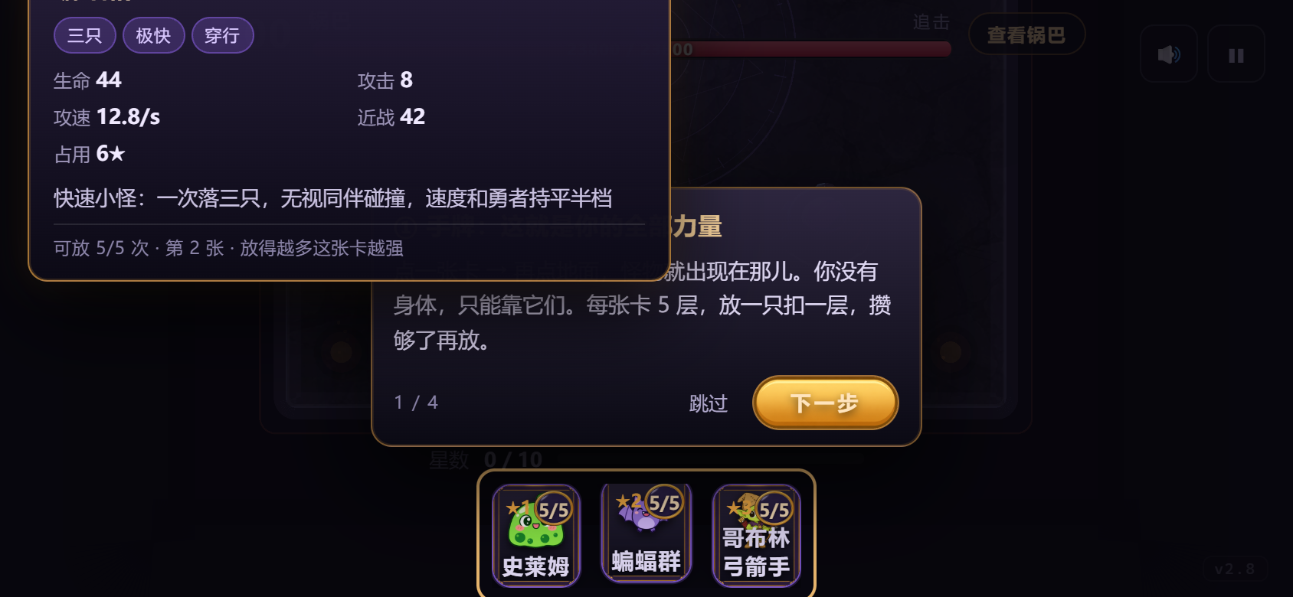
手机上也能玩：三个视口都验过，手牌不溢出
iPhone 14 竖屏 390×664
iPhone 14 横屏 844×390
iPad 竖屏 768×1024
锅巴必须死 · GUOBA MUST DIE
6 / 11

Slide 7
声音是算出来的，图是模型生成的
零音频资源
美术 100% 模型生成
BGM 与全部音效由 WebAudio 实时合成
120 BPM / D 弗里几亚，随剩余时间收紧
仓库里没有任何 mp3 / ogg / wav
19 张贴图：12 只怪 + 主角双形态 + 王座 + 4 张环境
提示词 → 生成 → 抠图 → 评审，全流程脚本化
确定性可复现
纯静态无后端
种子化 RNG + 固定 1/60 步长
同一随机种子能重放整局，测试靠它做定量断言
dist 约 1.8MB（含全部贴图）
丢到任何静态托管就能跑，子目录部署也正常
锅巴必须死 · GUOBA MUST DIE
7 / 11

Slide 8
不是「我觉得能跑」，是每次提交都自动验一遍
20
62
3
0
条规则单元测试
项无头浏览器冒烟
个移动端视口
个页面错误
伤害公式、星数、升级、技能抽取
真实浏览器里跑完整流程并断言画面
竖屏 / 横屏 / 平板，断言手牌不溢出
教程 → 战斗 → 权能 → 结算全程无报错
每一轮改完都跑：类型检查 0 错误 / 单测 20 通过 / 构建通过 / 冒烟 62 全过。
数字来自仓库当前提交（v2.8）的实测输出，不是估计值。
锅巴必须死 · GUOBA MUST DIE
8 / 11

Slide 9
难度不是拍脑袋：用机器人跑 300 局，看它到底多难
指标 | 实测（300 局） | 设计目标
机器人胜率 | 77.0% ± 4.8% | 人类约 40–50%
终局等级 | Lv6.0 | Lv10（8–13）
均值峰值星 | 59.3 | 上限的 65–80%
胜利中位时长 | 220 秒 | 260–300 秒
怎么读这张表
机器人比人类强：它每秒都在放怪，
不会犹豫、不会算错星数。
所以机器人胜率 77%，对应人类
大约 40–50% —— 能赢，但不轻松。
注：早期用 8–10 局的样本估胜率，误差范围约 ±30%，几乎说明不了问题。所以改成固定跑 300 局再读数字。
锅巴必须死 · GUOBA MUST DIE
9 / 11

Slide 10
我们没做什么，也老实写在这里
·
只有一张地图
构筑差异来自卡池 / 权能 / 技能抽取，不来自地形。多地图是下一步。
·
难度靠一个「笨蛋 AI」调
模拟机器人比真人稳定，所以真高手的体验会比数据更轻松。
·
没有存档与排行榜
一局 5 分钟，重开成本几乎为零 —— 这是我们主动选的，不是漏做。
把短板写清楚，比藏起来更容易被信任。
锅巴必须死 · GUOBA MUST DIE
10 / 11

Slide 11
现在就可以玩一局
https://gove2004.github.io/20261024/
手机扫也行，浏览器打开也行。五分钟后你会想再来一局。
谢谢 —— 欢迎现在就试，输赢都行。
《锅巴必须死》· WaytoAGI 1024 切磋大会 · 游戏赛道

